Slide 1
Estándares
TIA/EIA 568B
  Define características del cableado completo (junto con rosetas, conectores,…)
ISO/IEC 11801
  Define características del cable (MHz soportados e impedancia)
Ethernet
  Define características del cableado, aplicadas a un protocolo físico y de enlace concretos (distancias máximas, retardos máximos,…)

Slide 2
Estándares
European Union | North America | International
EN 50173 | TIA/EIA 568B | ISO/IEC 11801
Information Technology Generic Cabling Systems | Commercial Building Cabling for Telecommunications Products & Services | Information Technology Generic Cabling for Customer Premises

Slide 3
Comparación de estándares
TIA/EIA 568B | ISO/IEC 11801 | Maximum Data Rate
 | Class A | 100 khz
Cat 1 | Class B | Up to 1 Mbps (1Mhz)
Cat 2 |  | 4 Mbps
Cat 3 | Class C | 16 Mbps
Cat 4 |  | 20 Mbps
Cat 5 | Class D | 100 Mbps (100 Mhz)
Cat 5e |  | 1000 Mbps (100 Mhz)
 | Class E | 200 Mhz
Cat 6 |  | Up to 250-400 Mhz
Cat 6e |  | Up to 625 Mhz
Cat 7 | Class F | Up to 600-700 Mhz

Slide 4
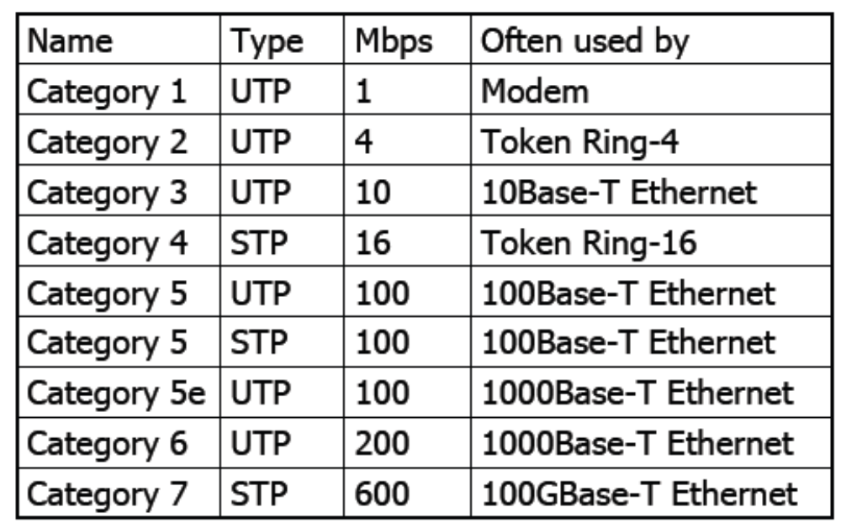
Comparación entre categorías y ethernet

Slide 5
Tecnologías Ethernet
Tecnología | Velocidad de transmisión | Tipo de cable | Distancia máxima | Topología
10Base2 | 10 Mbps | Coaxial | 185 m | Bus (Conector T)
10BaseT | 10 Mbps | Par Trenzado | 100 m | Estrella (Hub o Switch)
10BaseF | 10 Mbps | Fibra óptica | 2000 m | Estrella (Hub o Switch)
100BaseT4 | 100Mbps | Par Trenzado (categoría 3UTP) | 100 m | Estrella. Half Duplex (hub) y Full Duplex (switch)
100BaseTX | 100Mbps | Par Trenzado (categoría 5UTP) | 100 m | Estrella. Half Duplex (hub) y Full Duplex (switch)
100BaseFX | 100Mbps | Fibra óptica | 2000 m | No permite el uso de hubs
1000BaseT | 1000Mbps | 4 pares trenzado (categoría 5e ó 6UTP ) | 100 m | Estrella. Full Duplex (switch)
1000BaseSX | 1000Mbps | Fibra óptica (multimodo) | 550 m | Estrella. Full Duplex (switch)
1000BaseLX | 1000Mbps | Fibra óptica (monomodo) | 5000 m | Estrella. Full Duplex (switch)

